Slide 1

Το Εικονογραφημένο Βιβλίο στην Προσχολική Εκπαίδευση
Ενότητα 3.1: Μορφή Γραπτού Κειμένου
Αγγελική Γιαννικοπούλου
Τμήμα Εκπαίδευσης και Αγωγής στην Προσχολική Ηλικία (ΤΕΑΠΗ)

Slide 2

Διδακτική Πρακτική
Διδακτική Πρακτική:
ΑΝΤΡΗ ΣΤΑΥΡΟΥ.
Βιβλίο: Agostini, Sara. Ευχαριστώ / Σάρα Αγκοστίνι · εικονογράφηση Μάρτα Τονίν. - 1η έκδ. - Θεσσαλονίκη: Τζιαμπίρης - Πυραμίδα, 2011.
[1]

Slide 3

Πριν την ανάγνωση (1/2)
Τα παιδιά ήρθαν σε επαφή με διαφορές εκδοχές του «Ευχαριστώ» και σχολίασαν πώς ο τρόπος γραφής του θα μπορούσε να επηρεάσει την έννοια της λέξης.

Slide 4
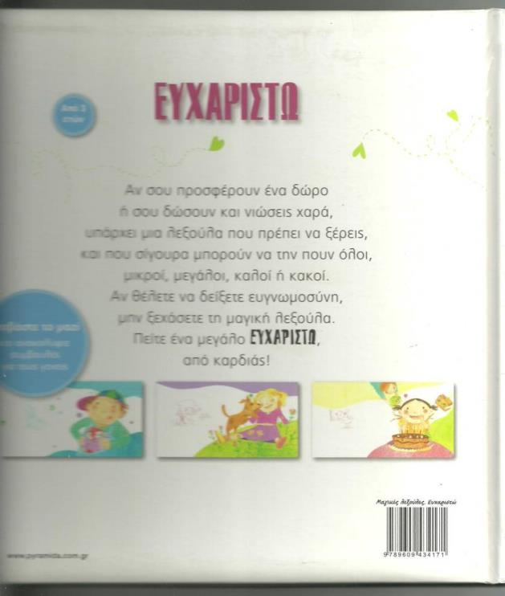
Πριν την ανάγνωση (2/2)
Στη συνέχεια παρουσιάστηκε το βιβλίο «ΕΥΧΑΡΙΣΤΩ» και συζητήθηκε ο τρόπος γραφής της λέξης .
[2]

Slide 5
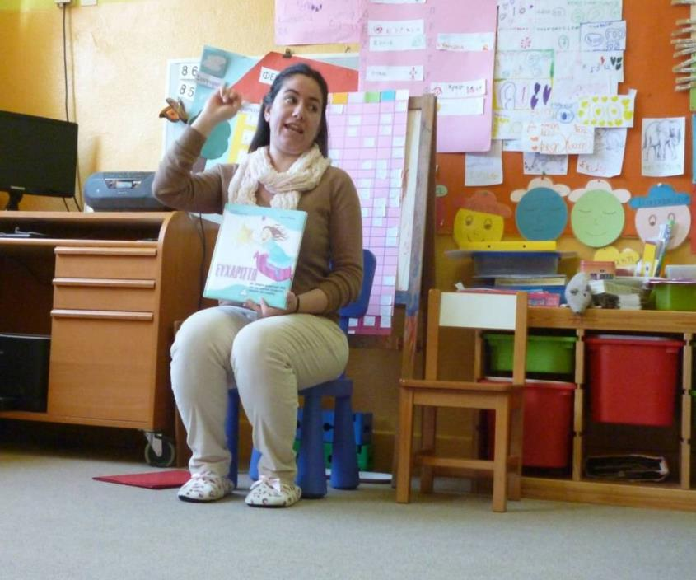
Ανάγνωση του βιβλίου

Slide 6
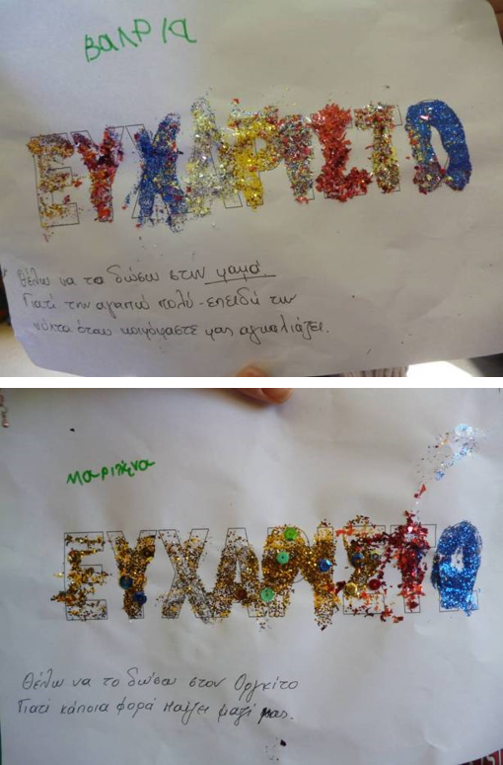
Εικαστική δραστηριότητα
Τα παιδιά δημιούργησαν το δικό τους «Ευχαριστώ» και δικαιολόγησαν τον στολισμό του ως ένα επιπλέον στοιχείο ένδειξης ευγνωμοσύνης.

Slide 7
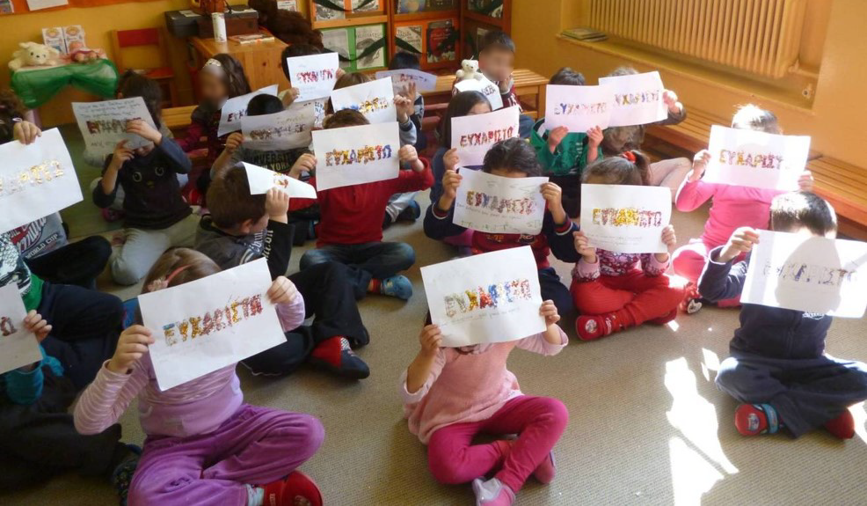
Το τελικό αποτέλεσμα

Slide 8

Χρηματοδότηση
Το παρόν εκπαιδευτικό υλικό έχει αναπτυχθεί στο πλαίσιο του εκπαιδευτικού έργου του διδάσκοντα.
Το έργο «Ανοικτά Ακαδημαϊκά Μαθήματα στο Πανεπιστήμιο Αθηνών» έχει χρηματοδοτήσει μόνο την αναδιαμόρφωση του εκπαιδευτικού υλικού.
Το έργο υλοποιείται στο πλαίσιο του Επιχειρησιακού Προγράμματος «Εκπαίδευση και Δια Βίου Μάθηση» και συγχρηματοδοτείται από την Ευρωπαϊκή Ένωση (Ευρωπαϊκό Κοινωνικό Ταμείο) και από εθνικούς πόρους.

Slide 9
Σημειώματα

Slide 10
Σημείωμα Ιστορικού Εκδόσεων Έργου
Το παρόν έργο αποτελεί την έκδοση 1.0.

Slide 11
Σημείωμα Αναφοράς
Copyright Εθνικόν και Καποδιστριακόν Πανεπιστήμιον Αθηνών, Αγγελική Γιαννικοπούλου 2015. Άντρη Σταύρου, Αγγελική Γιαννικοπούλου. «Το Εικονογραφημένο Βιβλίο στην Προσχολική Εκπαίδευση. Μορφή Γραπτού Κειμένου. Ευχαριστώ». Έκδοση: 1.0. Αθήνα 2015. Διαθέσιμο από τη δικτυακή διεύθυνση: http://opencourses.uoa.gr/courses/ECD5/.

Slide 12

Σημείωμα Αδειοδότησης
Το παρόν υλικό διατίθεται με τους όρους της άδειας χρήσης Creative Commons Αναφορά, Μη Εμπορική Χρήση Παρόμοια Διανομή 4.0 [1] ή μεταγενέστερη, Διεθνής Έκδοση. Εξαιρούνται τα αυτοτελή έργα τρίτων π.χ. φωτογραφίες, διαγράμματα κ.λπ., τα οποία εμπεριέχονται σε αυτό και τα οποία αναφέρονται μαζί με τους όρους χρήσης τους στο «Σημείωμα Χρήσης Έργων Τρίτων».
[1] http://creativecommons.org/licenses/by-nc-sa/4.0/
Ως Μη Εμπορική ορίζεται η χρήση:
που δεν περιλαμβάνει άμεσο ή έμμεσο οικονομικό όφελος από τη χρήση του έργου, για τον διανομέα του έργου και αδειοδόχο.
που δεν περιλαμβάνει οικονομική συναλλαγή ως προϋπόθεση για τη χρήση ή πρόσβαση στο έργο.
που δεν προσπορίζει στον διανομέα του έργου και αδειοδόχο έμμεσο οικονομικό όφελος (π.χ. διαφημίσεις) από την προβολή του έργου σε διαδικτυακό τόπο.
Ο δικαιούχος μπορεί να παρέχει στον αδειοδόχο ξεχωριστή άδεια να χρησιμοποιεί το έργο για εμπορική χρήση, εφόσον αυτό του ζητηθεί.

Slide 13
Διατήρηση Σημειωμάτων
Οποιαδήποτε αναπαραγωγή ή διασκευή του υλικού θα πρέπει να συμπεριλαμβάνει:
  το Σημείωμα Αναφοράς,
  το Σημείωμα Αδειοδότησης,
  τη δήλωση Διατήρησης Σημειωμάτων,
  το Σημείωμα Χρήσης Έργων Τρίτων (εφόσον υπάρχει),
μαζί με τους συνοδευτικούς υπερσυνδέσμους.

Slide 14
Σημείωμα Χρήσης Έργων Τρίτων
Το Έργο αυτό κάνει χρήση των ακόλουθων έργων:
Εικόνα 1, 2: Εξώφυλλο και οπισθόφυλλο του βιβλίου «Ευχαριστώ» / Σάρα Αγκοστίνι · εικονογράφηση Μάρτα Τονίν. - 1η έκδ. - Θεσσαλονίκη: Τζιαμπίρης - Πυραμίδα, 2011. Biblionet.

